Slide 1

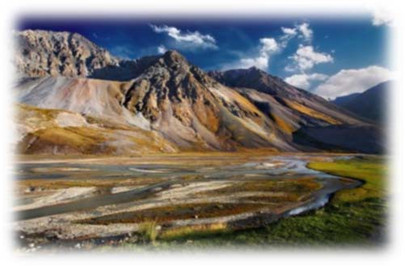

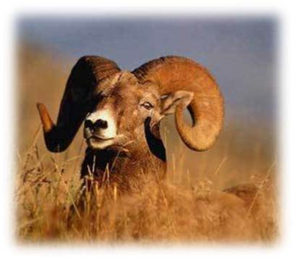
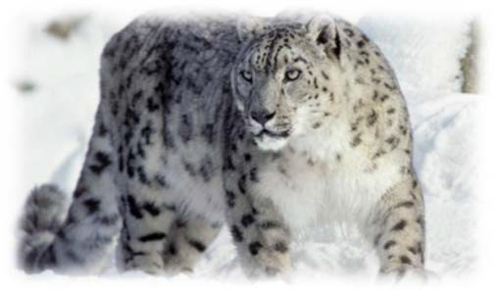
КЫРГЫЗ РЕСПУБЛИКАСЫНЫН АЙЛАНА-ЧӨЙРӨСҮ
Мамбеталиев Т.А.
Туруктуу өнүгүү жана айлана- чөйрө статистикасы башкармалыгынын үй чарба статистикасы бөлүмүнүн башчысы.

Slide 2
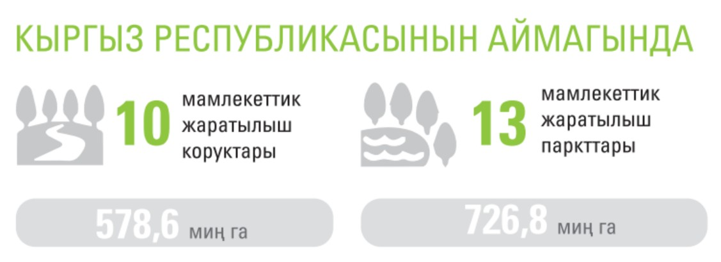




Токой ресурстары жана Өзгөчө коргоодогу жаратылыш аймактары
Токой фондунун жалпы аянты
4,1 млн. га
Аймактар боюнча токойду калыбына келтирүү
(миң. гектар)
Токой менен жабылган аянт
– 1,3 млн га Аймактардын токойлуулугу 6,3 %
Улуттук жаратылыш коруктарынын жана жаратылыш парктарынын жалпы аянты–
1,3 млн. га

Slide 3
Суу ресурстары
2023-жылы суу объекттеринен суунун алынышы
(млн.куб.метр)
Сууну колдонуу
(пайыз менен)
өндүрүштүк муктаждыкка
1,1%
Сууну ташуу учурундагы жоготуулар
(пайыз менен)
чарбалык-ичүүчү керектөөгө
3,4%
башка
0,9%
Чүй облусу
Ош облусу
Жалал-Абад облусу
Талас облусу
Нарын облусу
Ысык-Көл облусу
Баткен облусу
Бишкек ш.
Ош ш.
сугатка жана айыл чарба суу жабдууга
94,5%

Slide 4
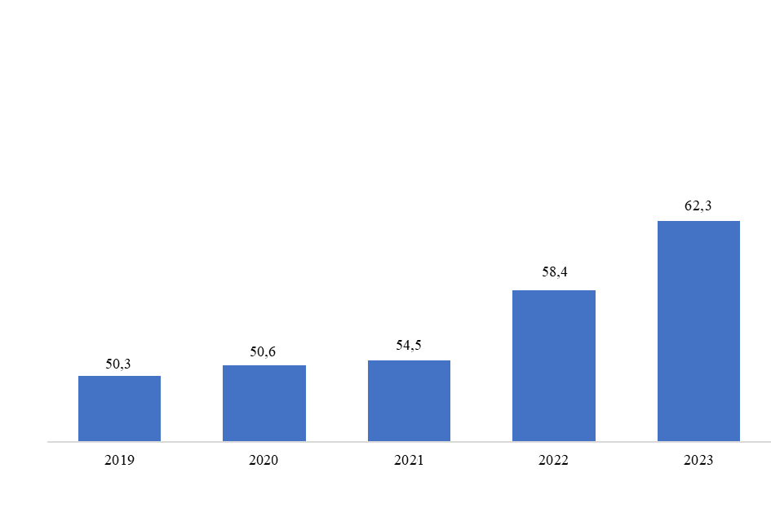
2023-жылы атмосфералык абанын булганышынын көрсөткүчтөрү
Стационардык булактардан чыккан атмосфераны булгоочу заттарды абага таштоолору
(миң тонна)
Аймактар боюнча стационардык булактардан чыккан атмосфераны булгоочу заттардын абага
таштоолору
(1 адамга эсептегенде, килограмм)
Ош ш.
Бишкек ш.
Чүй облусу
Талас облусу
Ош облусу
Нарын облусу
Ысык-Көл облусу
Жалал-Абад облусу
Баткен облусу

Slide 5
Өндүрүштүн жана керектөөнүн калдыктары
Өндүрүштүн жана керектөөнүн калдыктарынын пайда болушу
(млн. тонна/жыл)
2023-жылдагы коркунуч класстары боюнча калдыктардын болуусу
(жылдын аягына карата)
1 класс
0,1 миң.тонн
2 класс
158,1 млн. тонн
3 класс
4 класс
563,7 миң.тонн
50,9 млн.тонн

Slide 6
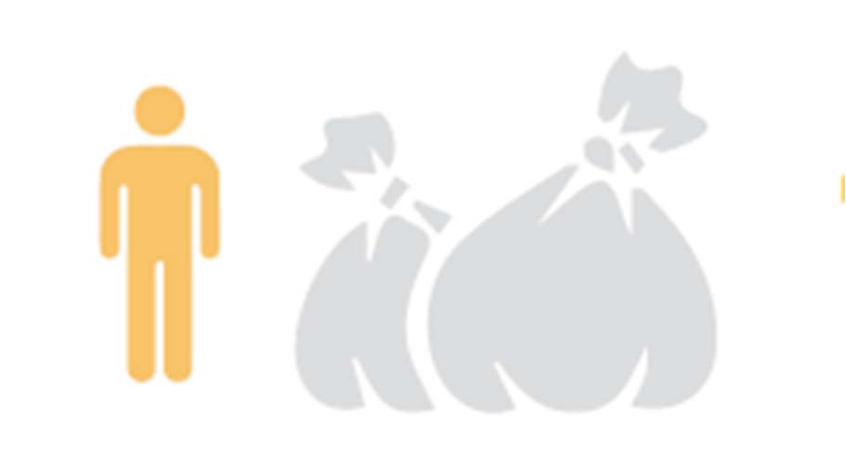
2023-жылдагы тиричилик калдыктары
Калдыктардын пайда болуу
түрлөрү боюнча тиричилик таштандыларын чыгаруу
(миң тонна)
Таштандыдан арылуу
(пайызменен)
Көмүү
9%
Жүк ташуучу машина, контейнер менен жыйноо
Көчө таштандысы (санкцияланбаган таштанды таштоочу жайдагы таштандыны жана парктык калдыктарды кошкондо)
Ишканалардын, мекемелердин жана уюмдардын калдыктары
Үй чарбасынын калдыктары
Базарлардагы калдыктар
Башка калдыктар
Өрттөө
19%
49%
Таштанды үймөктөрүнө таштоо
Орто эсеп менен ар бир адамга 279 кг катуу тиричилик таштандысы түзүлөт
23%

Slide 7
2023-жылдагы өзгөчө кырдаалдар
Өзгөчө кырдаалдардын натыйжасында каза болгондордун саны
(адам)
Өзгөчө кырдаалдардан келтирилген зыяндын көлөмү
(млн. сом)
Баткен облусу
Ош ш.
Ысык-Көл облусу
Нарын облусу
Жалал-Абад облусу
Жалал-Абад облусу
Чүй облусу
Ош облусу
Ош облусу
Нарын облусу
Ысык-Көл облусу
Талас облусу
Ош ш.

Slide 8
Айлана-чөйрөнү коргоого жумшалган
чыгымдар жана инвестициялар
Ишканалардын жана уюмдардын айлана- чөйрөнү коргоого кеткен
инвестициялары
Мамлекеттик бюджеттин чыгымдары
(млн. сом)
2023-жылдагы ишкаалардын жана уюмдардын
айлана-чөйрөнү коргоого кеткен инвестициялары (пайыз менен)
атмосфералык абаны жана климатты коргоо
0,8%
сууларды тазало
14,2%
жерди коргоо жана рационалдуу пайдалануу
32,2%
башка
52,8%

Slide 9
2023-жылдагы экологиялык мыйзамдар чөйрөсүндө укук бузуулар
Укук бузуулардын саны
Айып пулдар чогултулду
(млн. сом)
215,5
Суу ресурстары
Атмосфералык аба Жаныбарлар дүйнөсү Балык кору Өсүмдүктөр дүйнөсү
Суу ресурстары Атмосфералык аба
Жаныбарлар дүйнөсү Балык кору Өсүмдүктөр дүйнөсү

Slide 10
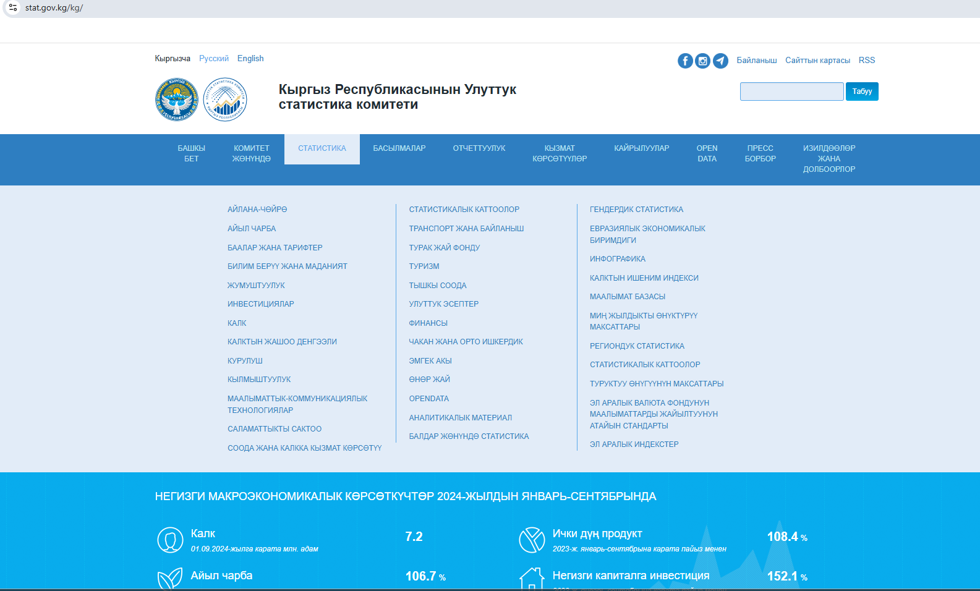

Статистикалык маалыматтарды жайылтуу

Slide 11

Көңүл бурганыңыздарга рахмат!

